Slide 1
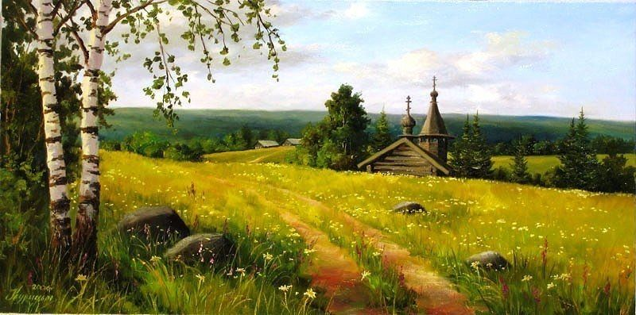
Филиал МБДОУ - детского сада «Детство» детский сад № 40/228
Россиюшка,
Лев Протасов
МЕСТО ДЛЯ КАРТИНКИ
(в соответствии с содержанием стихотворения)
Лебедев Вячеслав,
Ганиева Эвелина Робертовна (воспитатель)
ЕКАТЕРИНБУРГ

